Slide 1

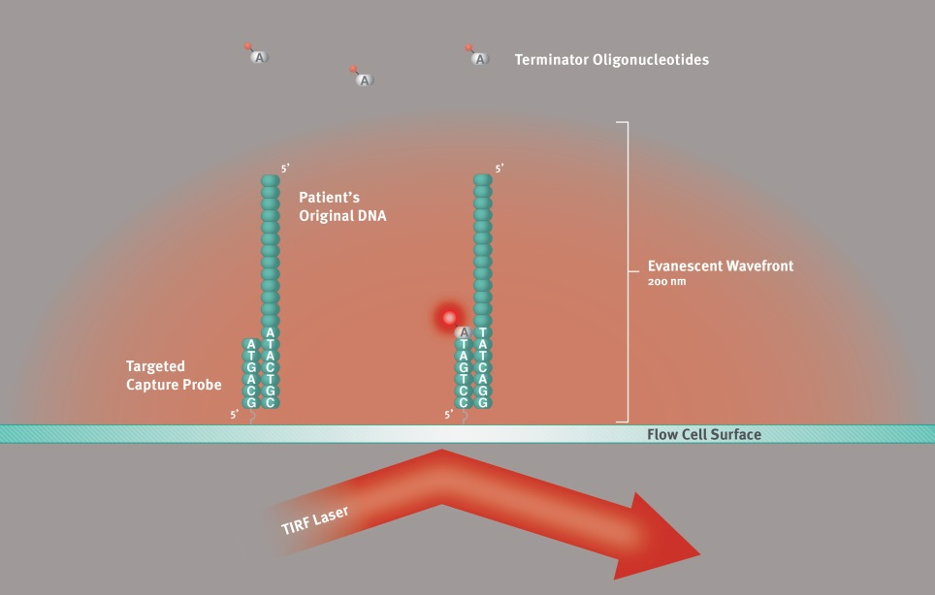
第三代基因测序技术：单分子靶向测序技术研究
高雁
化学部总监
深圳市瀚海基因生物科技有限公司
2015-10-27

Slide 2
提 纲
1
背景
国内外基因测序技术现状
2
内容
瀚海基因三代测序技术核心要点和原理
瀚海基因三代测序技术在肿瘤检测中的应用
3
成果
瀚海基因三代测序技术发展规划和应用前景
4
展望

Slide 3
国内外基因测序技术现状
测序技术发展史
Sanger获诺贝尔奖
Illumina收购Solexa
Pac Bio推出SMART 单分子测序仪
PCR技术发明
单分子测序技术发明
1980年
1983年
2003年
2006年
2009年
1977年
2008年
2014年
1987年
2005年
Oxford Nanopore 推出MinION试用机
Sanger双脱氧核苷酸末端终止测序法
一代测序仪AB 370A
二代测序仪
Roche454
Helicos推出首台单分子测序仪

Slide 4
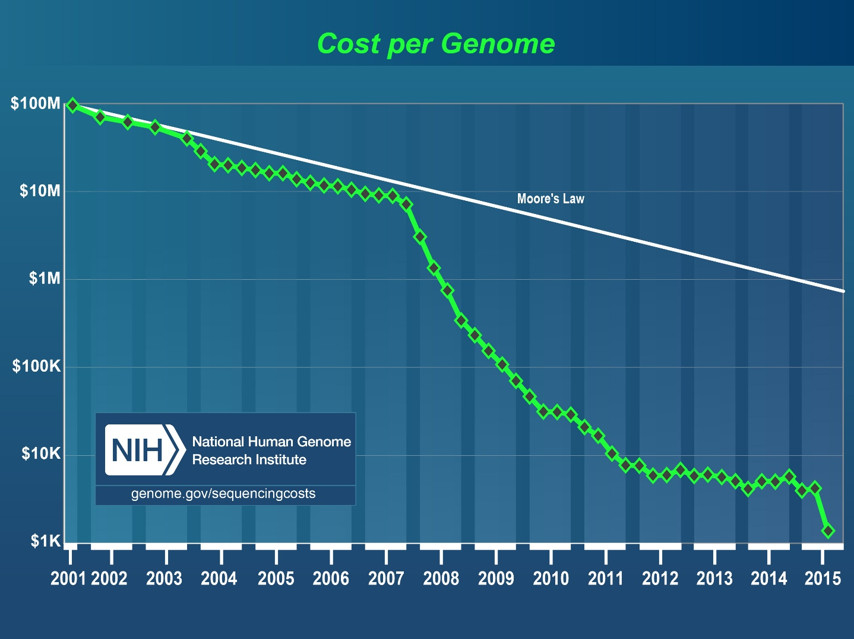
1.二代测序的发展逐渐放缓
国内外基因测序技术现状
下一个目标：100美元基因组
Notes:
1，二代测序消耗大量的试剂，成本下降空间到顶

Slide 5
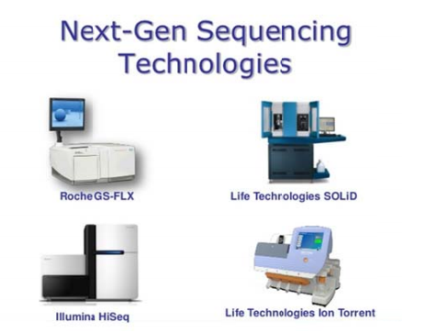
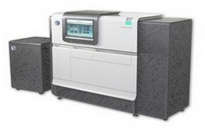
2.中国基因测序仪长期被国外垄断
国内外基因测序技术现状
基因测序仪市场份额
目前市场主流的高通量测序仪
Pacific Biosciences, 3%
Roche, 10%
Thermo Fisher Scientific, 16%
Illumina Hiseq
PacBio RS
Illumina, 71%
Roche GS-FLX
Life Technologies
Ion Torrent
资料来源：2014年 Frost&Sullivan, 民生证券研究院
Notes:
每年中国要从国外进口数十亿的测序仪和试剂
影响国家战略安全，信息安全

Slide 6


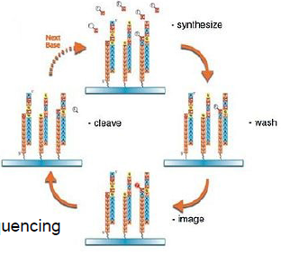
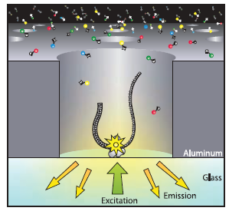
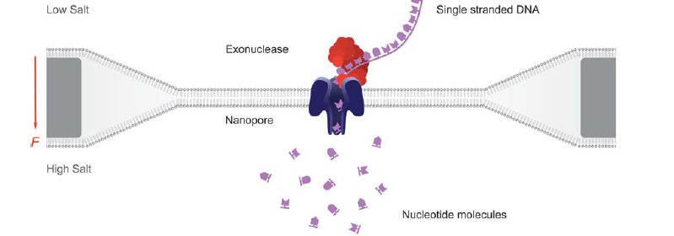
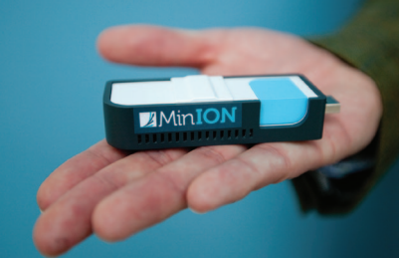
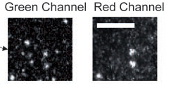
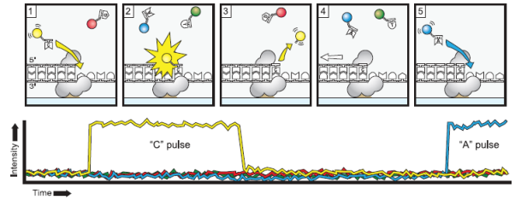
国内外基因测序技术现状
3.仅美国和英国拥有单分子测序技术
美国
美国
英国
Helicos BioSciences
Pacific Bioscience
Oxford Nanopore
Quake SR, et. al., PNAS, 2003(100), 3960-3964.
Thompson, JF, et. al., Curr Protoc Mol Biol, 2010(Unit7.10).
Eid J, et. al., Science, 2009(323)

Slide 7
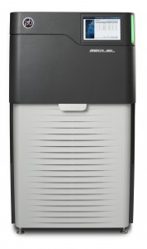
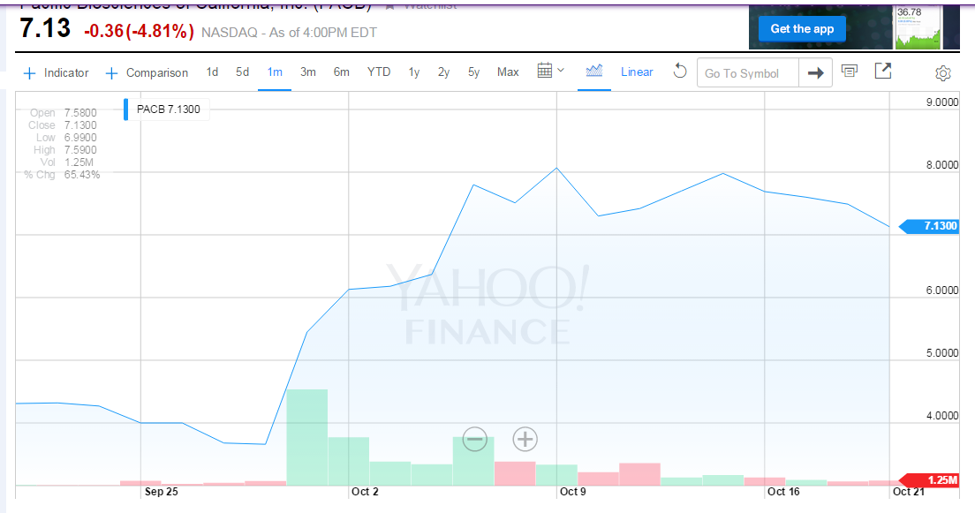
4.三代测序近期受到广泛关注
国内外基因测序技术现状
太平洋生物于10月份推出小型化的单分子测序仪Sequel，股价上涨100%

Slide 8
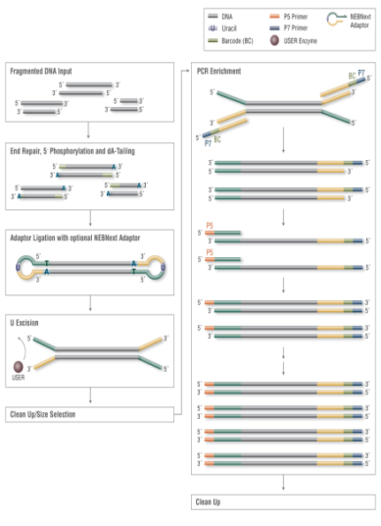
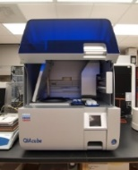
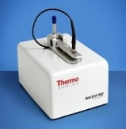
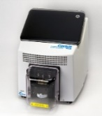
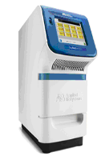
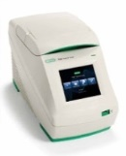
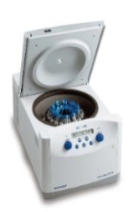
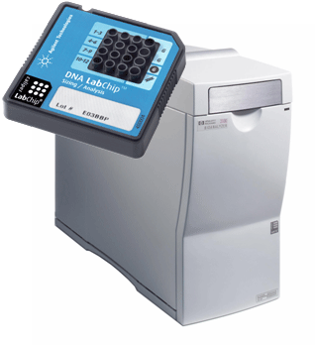
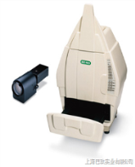
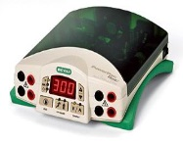
5.二代测序在临床应用的瓶颈： 样本制备繁琐，耗时长
国内外基因测序技术现状
医院需求：一键式操作仪器，无需独立的生物信息学分析
二代测序提供：2天的建库时间，超过10个配套仪器

Slide 9
瀚海基因
成功研发了第三代单分子基因测序技术

Slide 10
提 纲
1
背景
国内外基因测序技术现状
2
内容
瀚海基因三代测序技术核心要点和原理
瀚海基因三代测序技术在肿瘤检测中的应用
3
成果
瀚海基因三代测序技术发展规划和应用前景
4
展望

Slide 11
三代基因测序仪的研发，首先要突破 两大核心技术难点
瀚海基因三代测序技术核心点
物理光学突破---单分子检测
碱基改造-----单分子测序

Slide 12
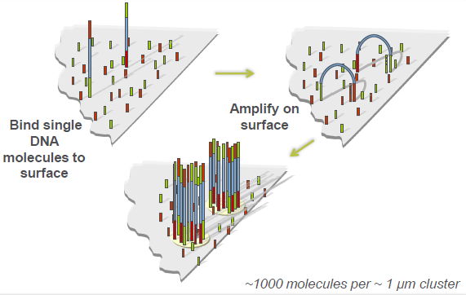
三代测序技术核心技术突破之一：物理光学突破
NGS-cluster based detection
Single molecule detection
…GGCACTAGTAAAC…G
…TGTCCTGGTTACA…G
…TGGCTTTCAGTGT…C
…GGCATAGGTATTC…C
…GGGGGAAAGCCGA…T
…TGGCTTTCAGTGT…C
…AACTGAGCCAAGC…T
…GGCACTAGTAAAC…G
…AACTGAGCCAAGC…T
…GGCATAGGTATTC…C
…TGAGGCCCACTCG…A
…TGTCCTGGTTACA…G
TG…C
GT…C
CA…G
AG…G
CT…A
CA…G
CG…A
TG…C
Illumina
CG…A
AG…G
GC…T
GT…C
二代测序：1000个分子，1微米尺寸
三代测序：1个分子，10纳米尺寸
12

Slide 13
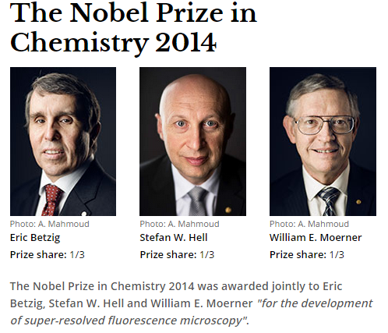
三代测序技术核心技术突破之一：物理光学突破
单分子荧光成像技术是先进的光学技术
Detection of single molecule
Near-field scanning optical microscopy (NSOM) ;
Confocal microscopy, wide-field epifluorescence, and total internal reflection fluorescence microscopy (TIRFM)

Slide 14

三代测序技术核心技术突破之一：物理光学突破
TIRF技术有效的提高了信噪比，实现单分子检测

Slide 15
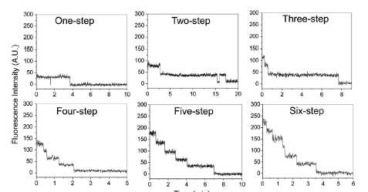
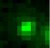
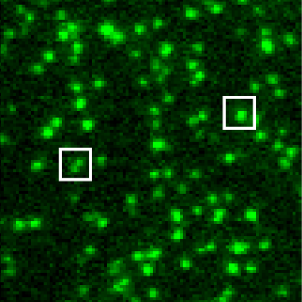

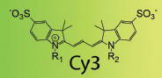
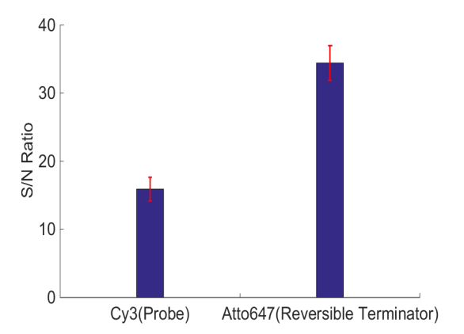
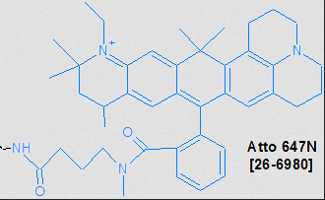
单分子检测实验结果
单分子记数
TIRF成像
1
1
2
2
Zhang H, Guo P, Methods 67 (2014) 169–176
单分子占比
定位荧光探针
信噪比
信号荧光探针

Slide 16
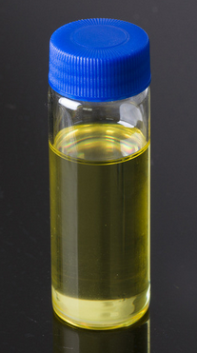
成像试剂
三代测序技术核心技术突破之一：物理光学突破
单分子荧光易淬灭，优化成像试剂，有效延长荧光分子寿命
成像试剂
Oxygen scavenger
glucose
glucose oxidase
NaI
ACN

Slide 17
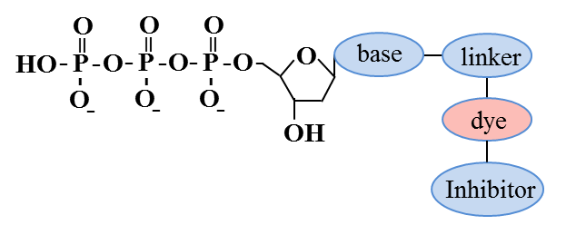
核心技术突破之二：可逆终止子
天然碱基改造为适合单分子检测并可控的发生碱基延伸的分子——可逆终止子

Slide 18
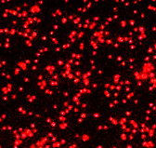
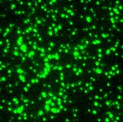
瀚海基因三代测序技术原理
光路
5’
Target sequence
C
G
G
A
Atto 647
T
C
G
C
G
T
C
A
G
G
C
G
全内反射显微镜
G
C
A
T
C
G
G
G
Sample
T
T
C
A
G
C
G
G
C
T
A
TIRF（Total Internal Reflection Fluorescence）
G
C
T
A
G
C
A
A
C
G
A
T
T
A
G
T
Cy3
C
G
C
G
T
A
C
A
T
T
A
T
A
A
T
C
G
C
G
G
C
G
C
G
C
G
C
A
T
C
G
5’
Capture probe
A
A
A
A
Sample surface
Objective
60X
Red Channel
Green Channel
Dichroic
640 nm
AOTF
Dichroic
532 nm
Laser
Dichroic
Emission filter
Computer Cluster
Imaging Lens
Wedge
EMCCD

Slide 19
瀚海基因三代测序技术原理
单分子靶向测序流程

Slide 20
单分子测序数据分析

Slide 21
提 纲
1
背景
国内外基因测序技术现状
2
内容
瀚海基因三代测序技术核心要点和原理
瀚海基因三代测序技术在肿瘤检测中的应用
3
成果
瀚海基因三代测序技术发展规划和应用前景
4
展望

Slide 22

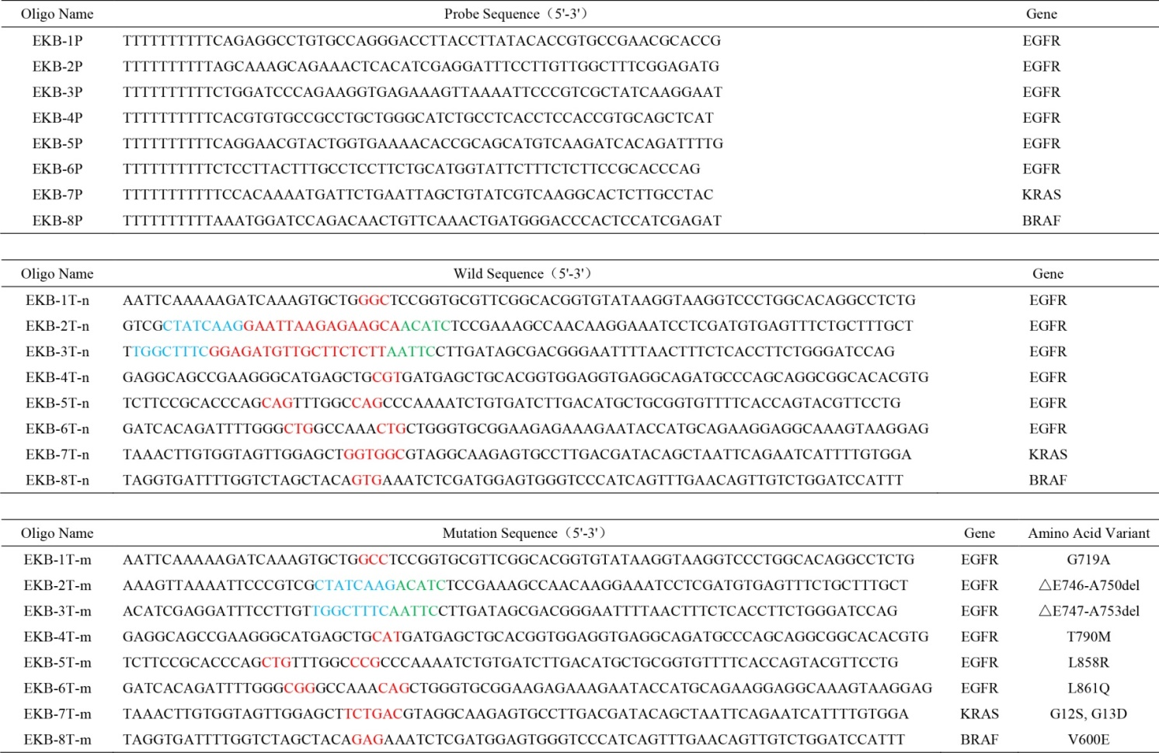
瀚海基因三代测序技术在肿瘤检测中的应用
模型对象：三种癌症相关基因（EGFR、KRAS、BRAF）
设计捕获探针和检测模板
Notes:
国家卫生部临检中心重点推荐

Slide 23
瀚海基因三代测序技术在肿瘤检测中的应用
DNA测序结果

Slide 24
瀚海基因三代测序技术在肿瘤检测中的应用
平均测序深度达到1954X
Notes:
4x1mm shortest 35bp,40bp, 53bp longest 7146

Slide 25
瀚海基因三代测序技术在肿瘤检测中的应用
30X测序准确度达到100%
测序深度准确度
原始序列错误率
Consensus accuracy increases with coverage depth
Error rate
Substitution
0.52±0.12%
1X覆盖准确度：95%
5X以上覆盖准确度：100%

Slide 26
瀚海基因三代测序技术在肿瘤检测中的应用
可以检测3%低频突变
(A)
Wild:Mutant=100:0
(B)
Wild : Mutant=100:3
(C)
Wild:Mutant=100:10
(D)

Slide 27
提 纲
1
背景
国内外基因测序技术现状
2
内容
瀚海基因三代测序技术核心点和原理
瀚海基因三代测序技术在肿瘤检测中的应用
3
成果
瀚海基因三代测序技术发展规划和应用前景
4
展望

Slide 28
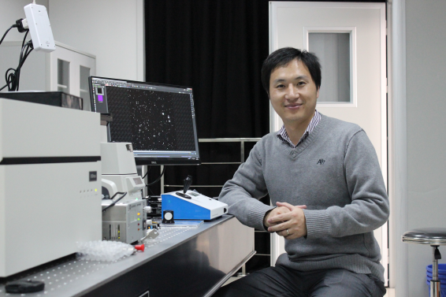
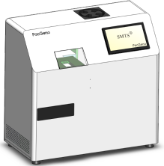

瀚海基因三代测序技术发展规划
首次实现第三代测序技术原理验证
这里添加说明
完成试用机，开放试用
2015年8月
2016年下半年
2016年2月
完成第三代测序仪工程机
GenoCare
第 28 页

Slide 29
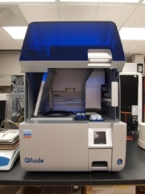
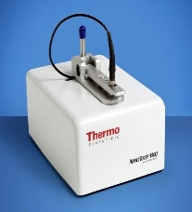
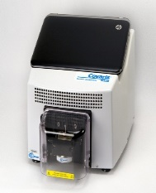
瀚海基因三代测序技术优势
单分子测序
优势1：样品制备简单
Illumina
优势2：无PCR扩增引起的偏差
2-3 天
几小时

Slide 30
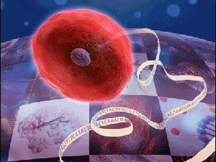
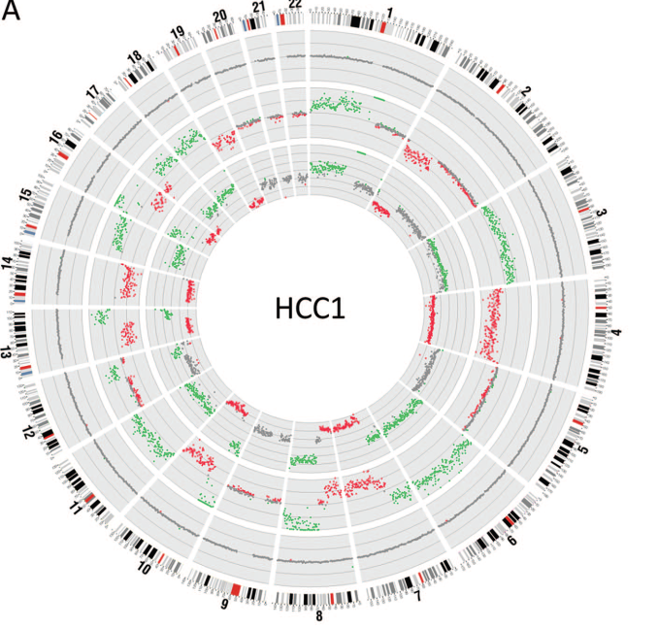
瀚海基因三代测序技术应用前景
1.科研领域：单细胞直接测序
目前所有的单细胞DNA和RNA测序，都必须使用全基因组扩方法偏差严重，基因组覆盖率低，或RNA表达量失真。
单细胞单分子水平测序技术可以直接完成DNA，RNA测序，消除扩增偏差。
肝癌病人ctDNA检测结果
2.医学辅助诊断：ctDNA 肿瘤早期无创诊断
采几毫升静脉血，利用新一代DNA测序技术的高灵敏特性进行测序分析，发现血浆中微小的游离DNA变化，结合生物信息分析技术，从而实现对肿瘤早期诊断、个性化治疗、治疗预后等工作。
肿瘤组织切片DNA
血浆DNA
肿瘤切除后血浆DNA
Chen KCA, et. Al. Clinical Chemistry, 2013,59,1
Notes:
迄今为止使用的测序材料无一例外都是数百万甚至更多细胞的混合DNA样本。这种方法能够得到全基因组序列信息，但是对其进行研究得到的结果只是一群细胞中信号的平均值，或者只代表其中占优势数量的细胞信息，单个细胞独有的特性被忽视。例如，科学家想找出哪种突变存在于哪种细胞中几乎是不可能的，只存在于少数细胞（如早期癌细胞）中的突变也基本上被掩藏。另一方面，有些样品稀少无法在实验室培养，样品量不足以进行全基因组分析，例如肿瘤循环细胞、组织微阵列、早期发育的胚胎细胞等。这些都是全基因组测序遇到的难题。
会推动癌症的遗传机理和生物学过程更深入的研究
目前所有的单细胞DNA和RNA测序，都必须使用全基因组扩展方法（例如，谢晓亮的MALBAC方法），将单个DNA或者RNA分子扩展上百万倍之后，才能使用二代测序进行研究。
单细胞全基因组扩展的最大的问题是带来严重的bias。使得基因组覆盖率低，或者RNA表达量失真。
瀚海基因研发中的单细胞直接RNA测序，不需要全基因组扩展，就可以完成RNA测序，完全消除了全基因组扩展带来的bias，将会给单细胞的研究带来革命性的突破。

Slide 31
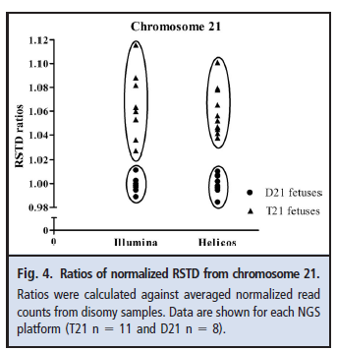
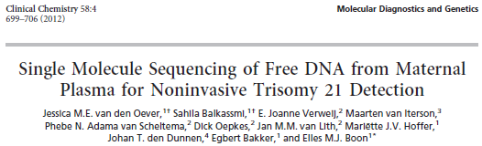
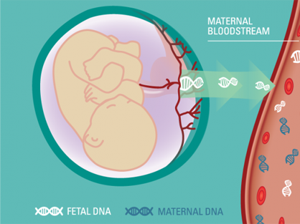
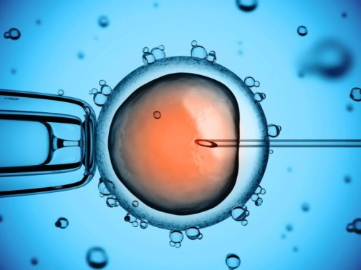

瀚海基因三代测序技术应用前景
3.医学辅助诊断： 产前诊断NIPD
已有文献报道证明，单分子测序技术比illumina测序技术对检测21号染色体异常更为灵敏
4.医学辅助诊断：胚胎植入前遗传学筛查（PGS/PGD）
http://mt.sohu.com/20150402/n410698482.shtml
http://blog.sina.com.cn/s/blog_13c8dfcc00102vj4w.html

Slide 32
此处放上bioRxiv文章的截图和网址

Slide 33
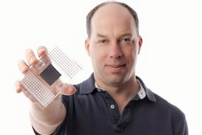
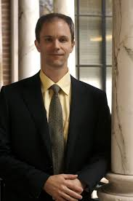
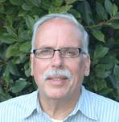
致谢(1)
科学顾问
Stephen Quake(斯蒂芬·奎克)
国际著名的科学家，美国国家科学院，美国国家工程院，美国医学科学院，美国科学与艺术院，四院院士，美国斯坦福大学教授。斯蒂芬.奎克教授是世界基因测序领域的泰斗，微流控领域的权威，三代测序仪螺旋生物的发明人，世界上第三个测定自己基因组的人。
Michael Deem(迈克尔·蒂姆)
美国莱斯大学生物医学工程系系主任。迈克尔.蒂姆教授发明的半导体测序仪IonTorrent为2013年世界销量第二的高通量测序仪（现被热电收购)，他拥有二代测序仪的10个美国专利。迈克尔.蒂姆教授是多个国际著名学术组织的荣誉会士(Fellow)，包括美国化工学会，美国生物医学工程学会，美国物理学会和美国科学促进会。
John William Efcavitch
第三代测序仪的先驱，美国螺旋生物公司的原首席技术官，他在基因测序领域有过30余年的研发经验，曾负责ABI公司的ABI3730第一代测序仪的研发，全面负责仪器开发，试剂合成，调试，量产和发布。2012年任世界基因芯片巨头美国昂飞公司的高级副总裁。

Slide 34
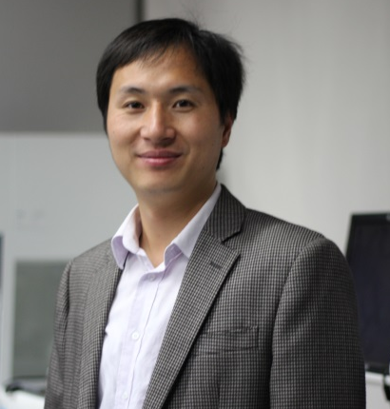
致谢(2)
贺建奎博士
颜 钦博士
吴 平博士
葛良进博士
邓力蔚
吴增丁
纪道锐
蔡金森
李改玲
金 欢
李基君
曾健明
深圳市科创委未来产业资金
深圳市科创委小微企业资助项目
深圳市人力资源和社会保障局
海外留学生创业资助
南方科技大学
国家超级计算深圳中心
Dr. Yilin Wang（National University of Singapore） 高勇谦博士（南京工业大学）
赵陆阳博士（北卡罗莱纳州立大学）
刘 松博士（深圳人民医院）
Notes:
34

